Slide 1
Современные формы организации учебно-познавательной деятельности на уроках математики
Подготовлено:
Учителем математики
ГБОУ КК ШИСП
Е.И. Гришковой

Slide 2

Как учить?
?

Slide 3
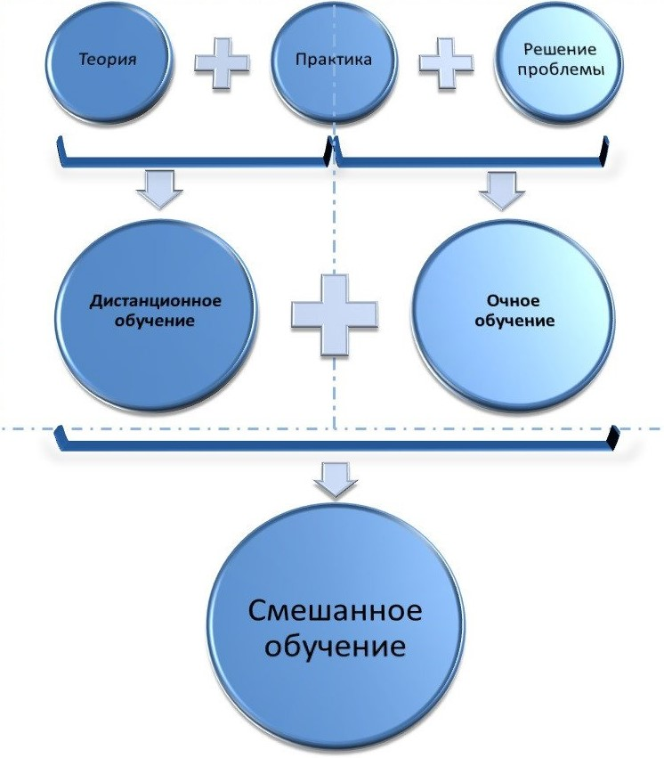
Смешанное обучение
Под смешанным обучением понимается комбинация очного традиционного обучения с элементами онлайн-обучения и дистанционных форм, а также в рамках обычной классно-урочной системы смены форматов

Slide 4



Первая модель
«Перевернутый класс»
Традиционный урок
«Перевернутый» урок
Школа
Дом
Дом
Школа

Slide 5
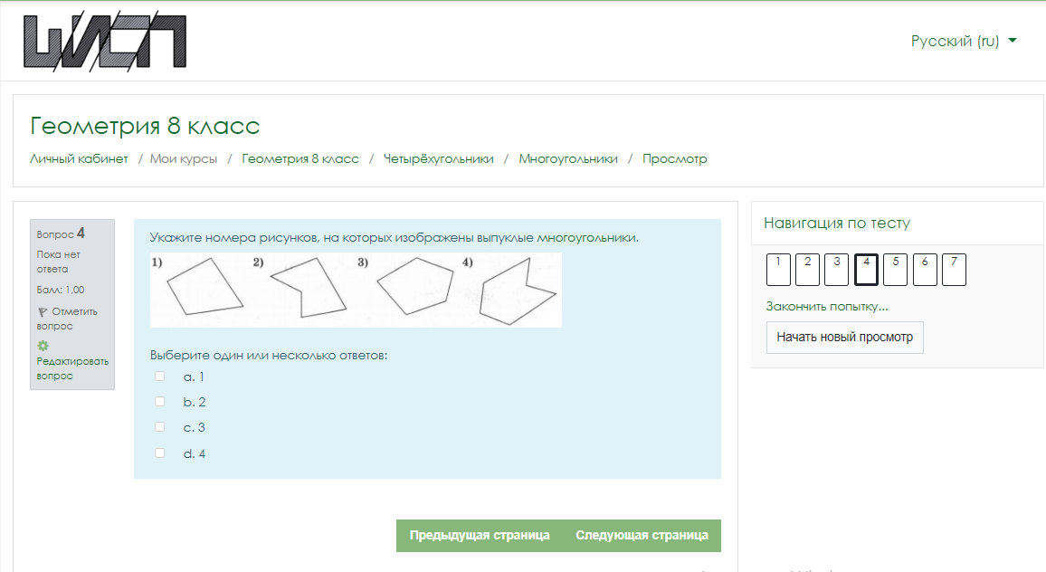
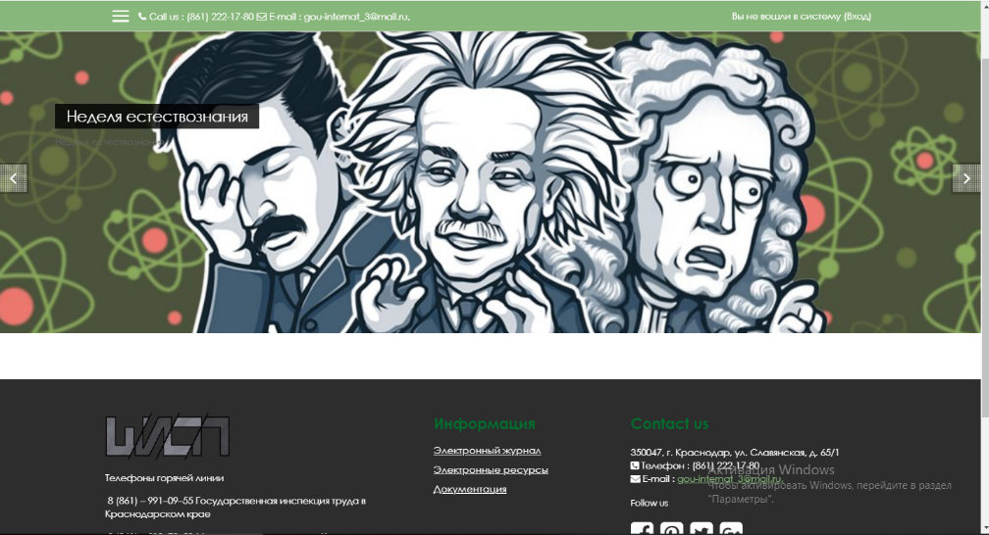
Образовательная интернет–платформа «ГБОУ КК ШИСП» Камынина В.В.

Slide 6
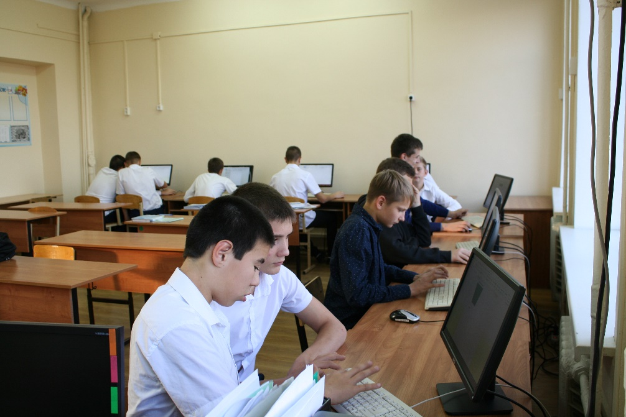
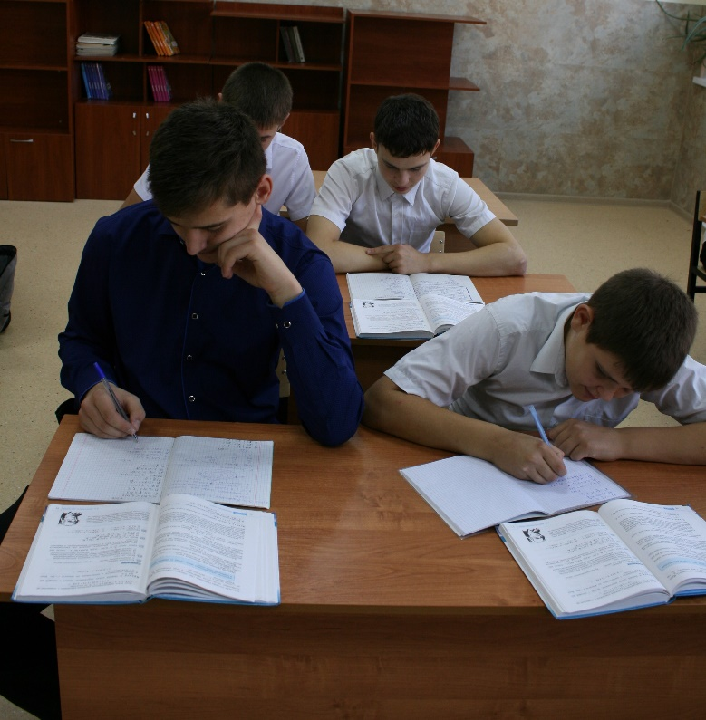
Применение модели
«Перевернутый класс»
Самоподготовка
Урок

Slide 7



Вторая модель
«Смена рабочих зон»
Зона работы с учителем
Зона коллективной работы
Зона работы с электронным ресурсом

Slide 8
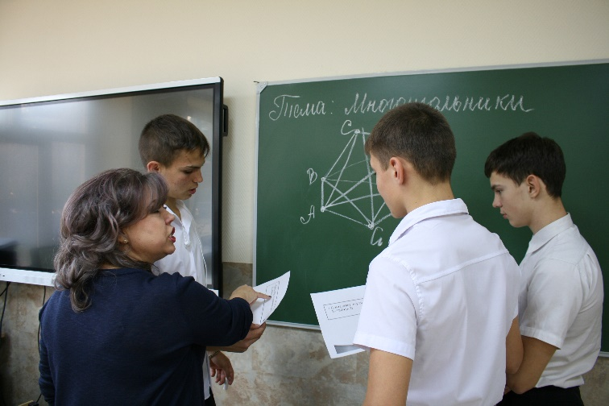
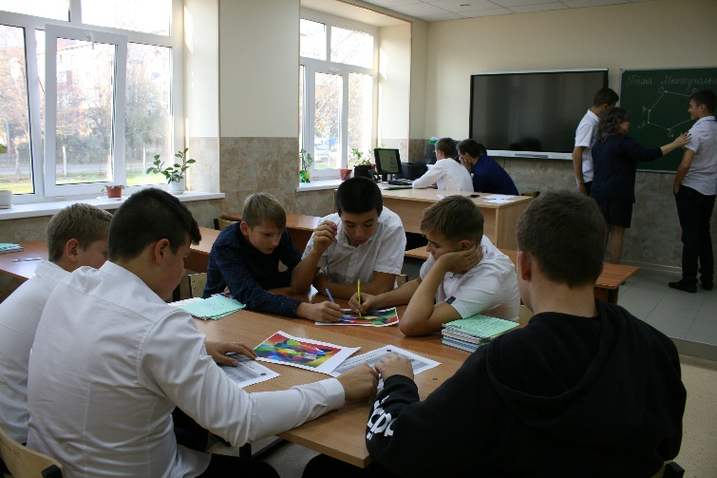
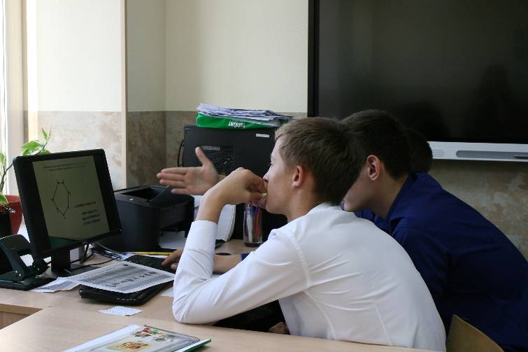
Применение модели
«Смена рабочих зон»
Зона работы с учителем
Зона коллективной работы
Зона работы с электронным ресурсом

Slide 9

Третья модель
«Достаньте смартфоны»

Slide 10
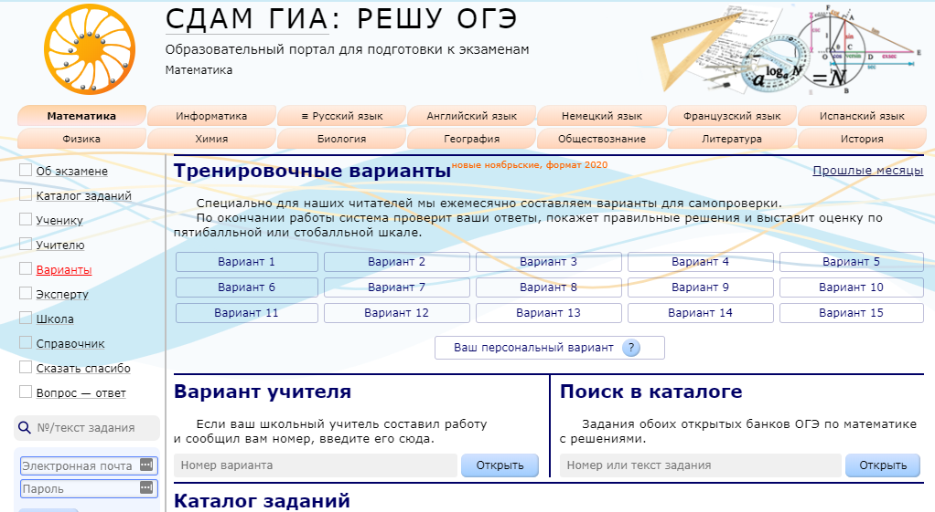
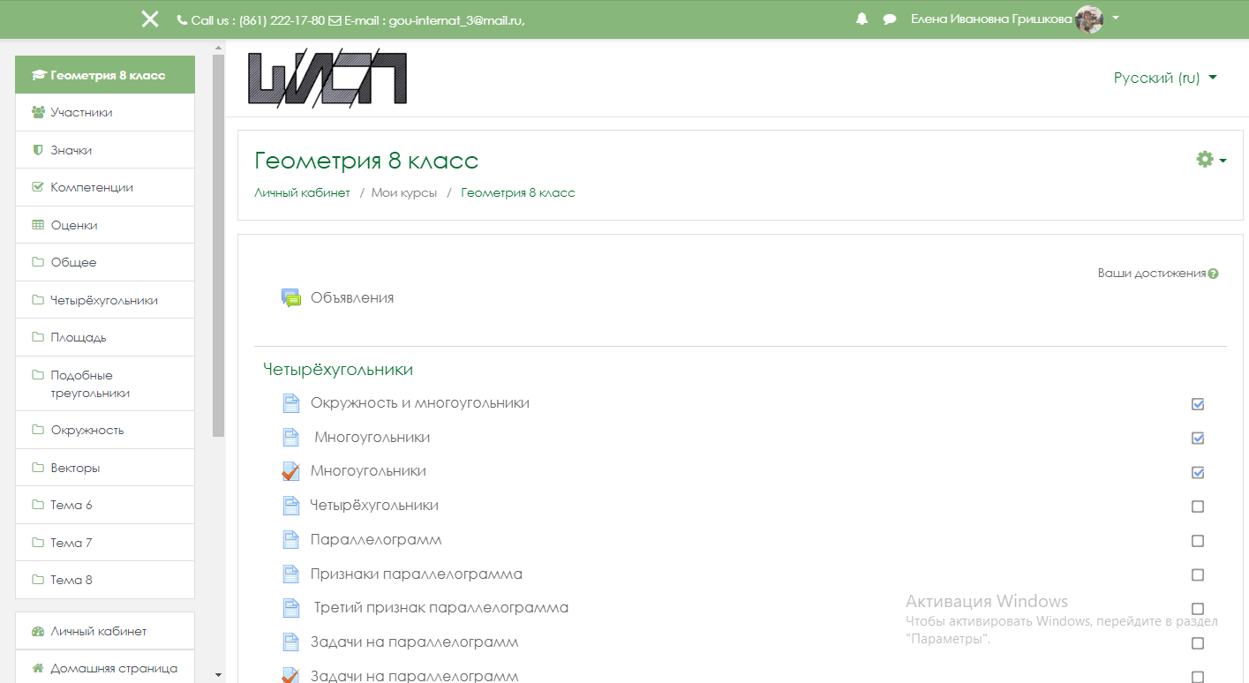
Используемые интернет-ресурсы
Сайт Дмитрия Гущина
«Сдам ГИА»
Образовательная интернет–платформа «ГБОУ КК ШИСП» Камынина В.В.

Slide 11
СПАСИБО ЗА ВНИМАНИЕ
.
КОНЕЦ

